Slide 1
Proyecto de titulación Previo a la obtención del título de Ingenieros Mecatrónicos: “Modelación, Implementación y Automatización de una microplanta generadora de Biogás a partir de biomasa residual”
Félix Chávez
Elizabeth Velasco
Director: Reinaldo Delgado, PhD
Codirector MSc. José Guasumba

Slide 2
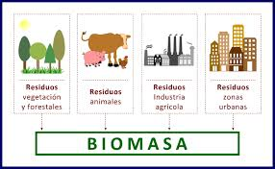
Introducción al Problema
Energía renovable rentable
Biocombustibles
Biomasa
Biogás
Falta de estudio detallado
Factores Físico
Factores Químicos
Factores Biológicos
Proceso Anaeróbico

Slide 3
Introducción al Problema
Actualmente en los laboratorios del DECEM se han realizado un sin número de pruebas con el fin de conocer la caracterización de diferentes mezclas de sustrato para la producción de biogás a través de un proceso de digestión anaerobia
Los laboratorios no cuentan con un equipo capaz de poder controlar y registrar estas variables del proceso de digestión, con el fin de realizar la caracterización de las mezclas de sustrato
El equipo debe ser capaz de monitorear variables importantes en la digestión anaeróbica como temperatura y pH, para analizar su impacto en la actividad microbacteriana

Slide 4
Antecedentes
López M. (2011) Trabajo de Grado, Producción de biogás a partir de RSU Universidad Distrital Francisco de Caldas-Colombia
Aguilar. (2013) Trabajo de Posgrado, Control de temperatura y pH aplicado en biodigestores modulares de estructura flexible con reciclado de lodos a pequeña escala Universidad Autónoma de Querétaro-México

Slide 5
Objetivos del Proyecto
Objetivo General
Objetivo Específicos
Diseñar e implementar un sistema de control de temperatura.
Verificar el funcionamiento de los digestores.
Determinar la diferencia de biogás producido por la planta con el control de temperatura, respecto de la planta sin controlar.
Analizar el comportamiento de las variables de temperatura y pH en los diferentes controladores de los digestores.
Establecer si existe rentabilidad al utilizar un control en base a energía eléctrica en el biodigestor
Modelar, implementar y automatizar una microplanta de producción de biogás a partir de biomasa residual destinada para el departamento de Energías Renovables del DECEM.

Slide 6
Marco Teórico
Matriz de Selección de los Digestores
Parámetro | Tipo | Ventajas
Digestor | Discontinuo o Régimen Estacionario | Requieren de una sola carga o lote para arrancar con el proceso de fermentación. Ideales para procesos de investigación, donde no se tenga una fuente de materia orgánica para su alimentación. Construcción más simple y mayor facilidad para el monitoreo y control de los parámetros del proceso
Materia Prima | Residuos de origen animal y vegetal | Son materias cuya biodegradación es a corto plazo Mayor abundancia de dicho material en el medio Ricos en porcentajes de carbón y nitrógeno, por lo que permiten un sin número de mezclas
Tipo de sustrato | Clase 1: Sólidos | Muy empleados en digestores de tipo batch con excelentes resultados
Acumulador de Biogás | Gasómetro plástico inflable | Son capaces de almacenar el biogás a presión constante y volumen variable Pueden ir sobre el propio digestor o estar separado de él Permiten la presencia de filtros para la eliminación de gases nocivos

Slide 7
Marco Teórico
Etapas del Proceso Anaeróbico

Slide 8
DISEÑO DEL BIODIGESTOR
Diseño Mecánico
Diseño Electrónico
Diseño de Software

Slide 9
Diseño mecánico
SISTEMA MECÁNICO
Sistema de digestión
Sistema de almacenamiento del biogás
Sistema de accesorios
Tapones Fusibles
Racores para salida del biogás
Ducto para control de PH
Válvula de desfogue
Gasómetro
Filtro desulfurizador
Cámara de Fermentación
Tapa del Digestor
Cámara de Agua
Agitador mecánico
Prensaestopa

Slide 10
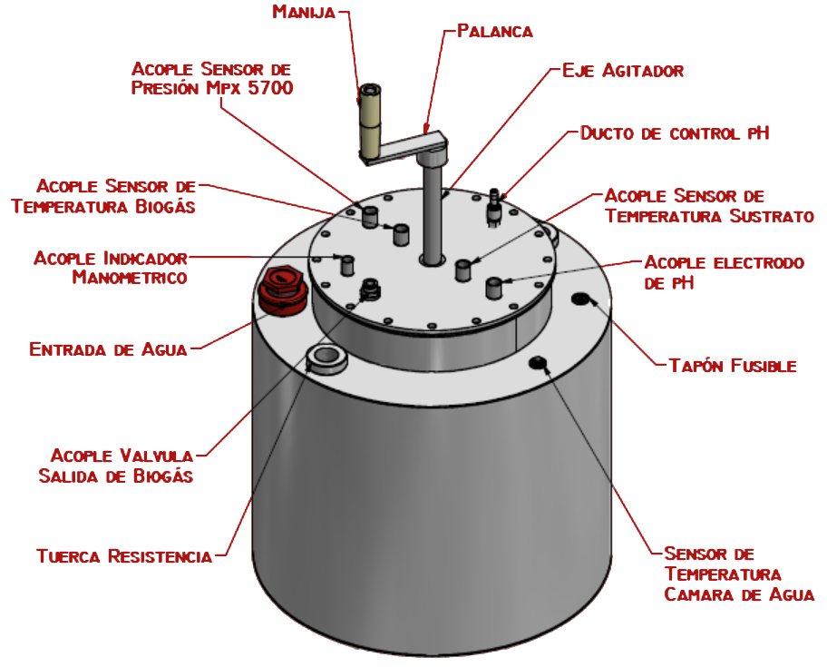
Diseño mecánico

Slide 11
Diseño electrónico
SISTEMA ELECTRÓNICO
Sistema de Sensores
Sistema de Control
Temperatura
PH
Presión
Microcontrolador
Reloj
Pantalla SD
Módulo de almacenamiento
Sistema de Actuadores
Resistencias de inmersión

Slide 12
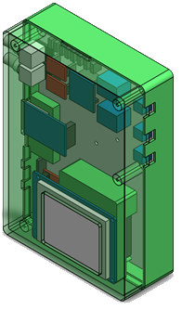
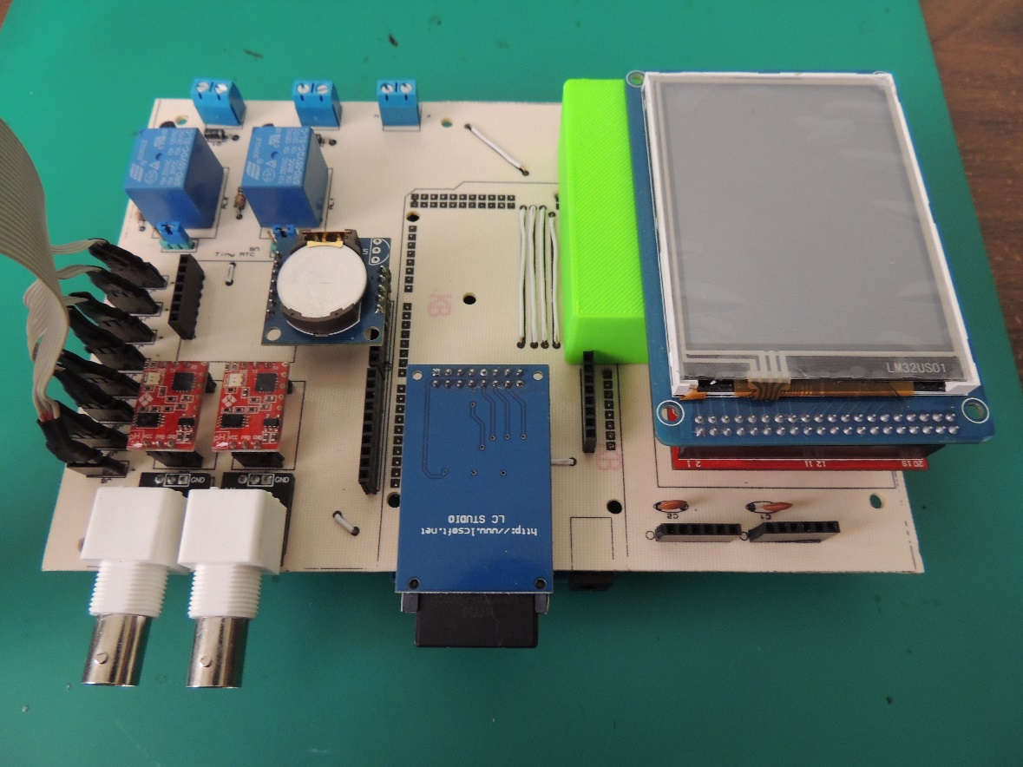
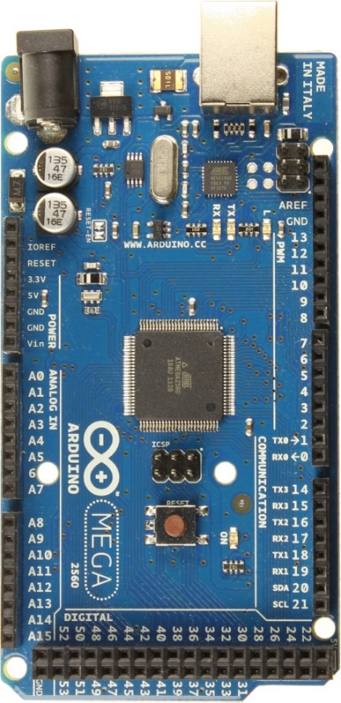
Diseño Electrónico Circuito de Control
Microcontrolador
Placa de control
Caja de protección

Slide 13
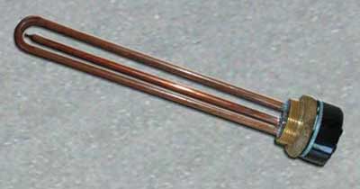
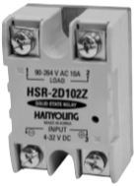
Diseño Electrónico Circuito de Potencia
Resistencias 1500 W
Esquemático
Relé de estado sólido

Slide 14
Diseño de Software
SOFTWARE
Software datalogger
Procesamiento de datos
HMI: Ingreso de Parámetros
Controlador
HMI: Visualización de Variables
Archivo de datos
HMI: Gráficas de comportamiento
Generar archivo de datos

Slide 15
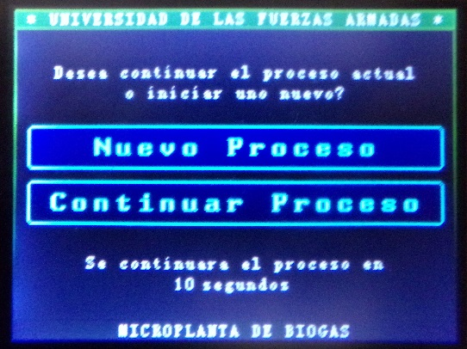
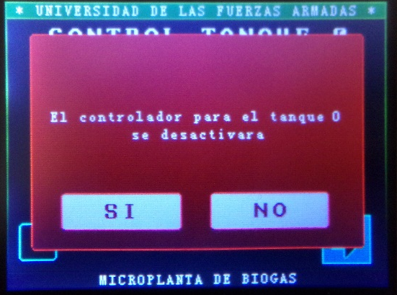
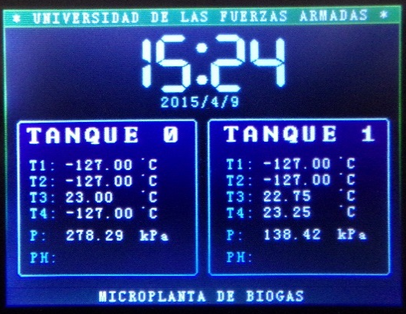
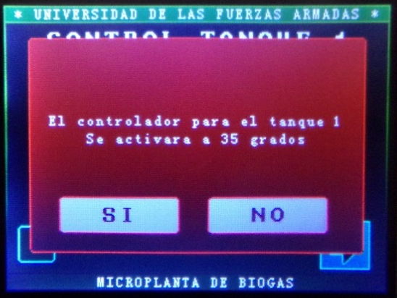
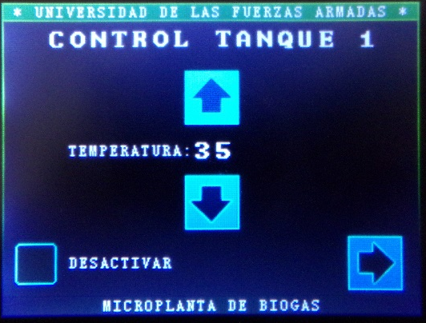
Diseño del HMI

Slide 16
Montaje del Equipo
Selección de Material del Digestor
Material | Facilidad de Construcción | Durabilidad | Transf. de Calor k, W/mºK | Costo
PVC | Uso de moldes | Alta | Baja 1,0 | Costo de Material y Molde
Acero Inoxidable | Posee mayor versatilidad | Alta | Alta 15,6 | Costo de Material y Manufacturado
Vidrio | Uso de moldes | Alta | Baja 0,1 | Costo de Material y Molde
Fuente: Transferencia de Calor y Masa, Yunus Cengel Tercera Edición
Base del Digestor

Slide 17
Montaje del Equipo
Cableado Circuito de Potencia
$$I=\frac{P}{V}=\frac{1500}{110}=13.64=14 A por Resistencia$$
Calibre AWG-MCM | Sección real [mm2] | Corriente Admisible [A]
14 | 2,081 | 30
12 | 3,309 | 40
10 | 5,261 | 55
8 | 8,366 | 70
6 | 13,3 | 100
Dónde:
F1, F2 Fusibles de protección, limitador de corriente tipo D, tamaño 25 A (2 – 25 Amperios)
RS1, RS2 Relés de Estado Solido
R1, R2, R3, R4 Resistencias de Inmersión

Slide 18
Montaje del Equipo
Diagrama del Circuito de Control

Slide 19
Pruebas
Parámetros de ensayo
Temperatura
Fermentación | Mínimo | Optimo | Máximo
Psycrophílica | 4-10ºC | 15-18ºC | 20-25ºC
Mesophílica | 15-20ºC | 25-35ºC | 35-45ºC
Thermophílica | 25-45ºC | 50-60ºC | 75-80ºC
Se empleará un control de temperatura con una banda de ± 2ºC, adicionalmente nos enfatizaremos en el comportamiento de las variables a 20 y 35ºC.
pH
El valor optimo para el digestión metanogénica es de 6.5 – 7.5, menor que 5 o mayor que 8 puede inhibir el proceso de fermentación, normalmente cuando se trabaja con residuos domésticos y agropecuarios la dinámica del proceso ajusta el PH

Slide 20
Pruebas
Parámetros de ensayo
Porcentaje de carbono, nitrógeno, y relación carbono a nitrógeno de desechos utilizados en la fermentación anaeróbica
Relación C/N
Tipos de Sustratos | Carbono % (seco) | Nitrógeno % (seco) | C/N
Vacunos | 32 | 1,5 | 21,33
Ovinos | 60 | 3,7 | 16,22
Equinos (caballos, mullas, bueyes) | 47 | 2,4 | 19,58
Porcino | 73 | 2,6 | 28,08
Gallinaza | 70,2 | 5,9 | 11,9
Auquénidos | 42 | 3,7 | 11,35
Cuyes | 37,2 | 2,22 | 16,76
Conejos | 47,2 | 2,02 | 23,37
Chala de maíz | 39 | 0,7 | 55,71
Paja de arroz | 41,2 | 0,7 | 58,86
Paja de cebada | 42 | 0,88 | 47,73
Paja de trigo | 46 | 0,53 | 86,79
Totorales | 41 | 0,23 | 178,26
Hojas de plátano | 42 | 1,1 | 38,18
Pasto | 40 | 2,52 | 15,85
Hierbas y hojas secas | 41 | 1 | 41
Sangre de animal | 50,5 | 13,8 | 3,66
Fuente: (ININTAE, 1983) (ECN Phyllis 2 Database for biomass and waste, 2012)

Slide 21
Pruebas
Parámetros de ensayo
Relación C/N
Materias ricas en carbono ➔ Producen mas biogás
Materias ricas en nitrógeno ➔ Producen en menor tiempo
$K=\frac{C_{1}X_{1}+C_{2}X_{2}}{N_{1}X_{1}+N_{2}X_{2}}=\frac{\sum{C_{i}X_{i}}}{\sum{N_{i}X_{i}}}$
La relación C/N de nuestro ensayo será:
$K=\frac{73∗5+50.5∗5}{2.6∗5+13.8∗5}=7.53$
Humedad
Para mantener una adecuada producción de biogás y aumentar las propiedades térmicas de los materiales orgánicos es conveniente que la carga no este ni muy concentrada ni muy diluida, por lo que se recomienda una concentración de 20%

Slide 22
Pruebas
Parámetros de ensayo
Humedad
Para la determinación del volumen de agua necesario para la concentración diluida tenemos:
$$\%S.T. \left(carga diluida\right)= \frac{1 kg excreta fresca∗\%S.T. (excreta fresca)}{1kg excreta fresca+V_{agua}}$$
Para la determinación de los solidos totales partimos desde el porcentaje de humedad
$$\%H= \frac{W_{i}−W_{f}}{W_{i}}∗100$$
$$\%H= \frac{150−85}{150}∗100=43$$
$$ST=100−\%H$$
$$ST=100−43=57$$

Slide 23
Pruebas
Parámetros de ensayo
Humedad
Los sólidos totales para la carga diluída requerida
$$ST=100−80=20$$
$$V_{agua}=\frac{{ST}_{muestra}−{ ST}_{carga diluida}}{{ST}_{carga diluida}}$$
$$V_{agua}=\frac{57−20}{20}=1.85\frac{lts}{kg}$$
Composición de los sustratos empleados en los tanques T0 y T1, con la cantidad de agua necesaria para cumplir con las exigencias del proceso anaeróbico, se tomó un peso específico del agua de $\frac{1g}{1{cm}^{3}}$
Digestor | Estiércol porcino [g] | Sangre animal [g] | Agua [g] | Peso Total [g]
T0 | 5000 | 5000 | 18000 | 28000
T1 | 5000 | 5000 | 18000 | 28000

Slide 24
Pruebas
Descripción de los sustratos en los tanques T0 y T1
Digestor | T0 | T1
Origen del Estiércol | Porcino | Porcino
Cantidad del Estiércol | 5 kg | 5 kg
Humedad | 43% | 43%
Tratamiento Físico antes del ensayo | Ninguno | Ninguno
Origen de la Sangre | Pollos ricien sacrificados | Pollos ricien sacrificados
Cantidad de la Sangre | 5kg | 5kg
Humedad | 90% Aprox. | 90% Aprox.
Tratamiento físico antes del ensayo | Ninguno | Ninguno
Origen del Agua en el sustrato | Lluvia | Lluvia
Cantidad de Agua | 18 litros | 18 litros
Tratamiento Físico antes del ensayo | Ninguno | Ninguno
Tempertura de Operación en la camara de Agua | 20ºC | 35ºC
C/N | 7,53 | 7,53
pH inicial | 7,54 | 6,67
Control en el pH | Ninguno | Ninguno
Presión interna en el Digestor [psi] | -0,101 | -0,101
Tiempo total del ensayo | 15 días | 15 días

Slide 25
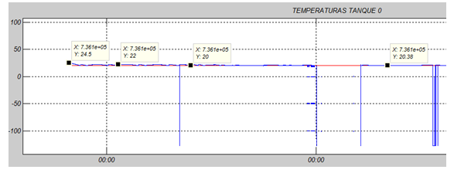
Pruebas
Análisis de Resultados
Comportamiento del controlador en el Tanque T0

Slide 26
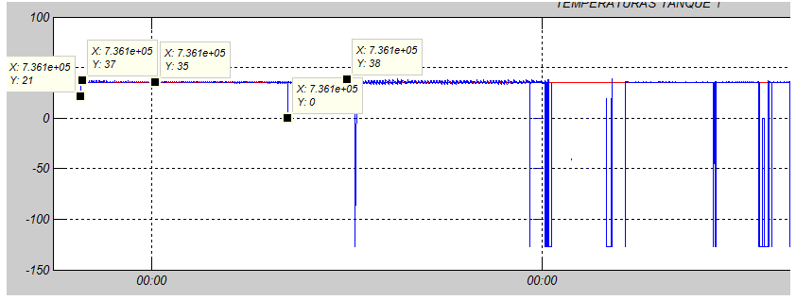
Pruebas
Análisis de Resultados
Comportamiento del controlador en el Tanque T1

Slide 27
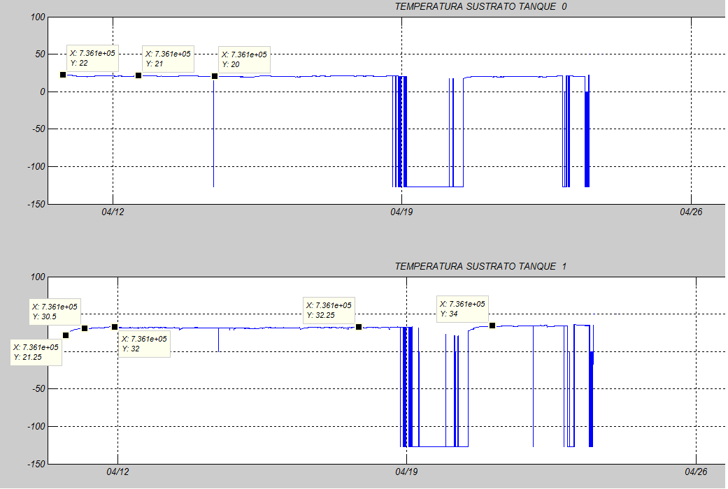
Pruebas
Análisis de Resultados
Comportamiento de las temperaturas dentro del Sustrato de los tanques T0 y T1 (Cámara de Fermentación)

Slide 28
Pruebas
Análisis de Resultados
Gráficas de Presión y pH del tanque T0

Slide 29
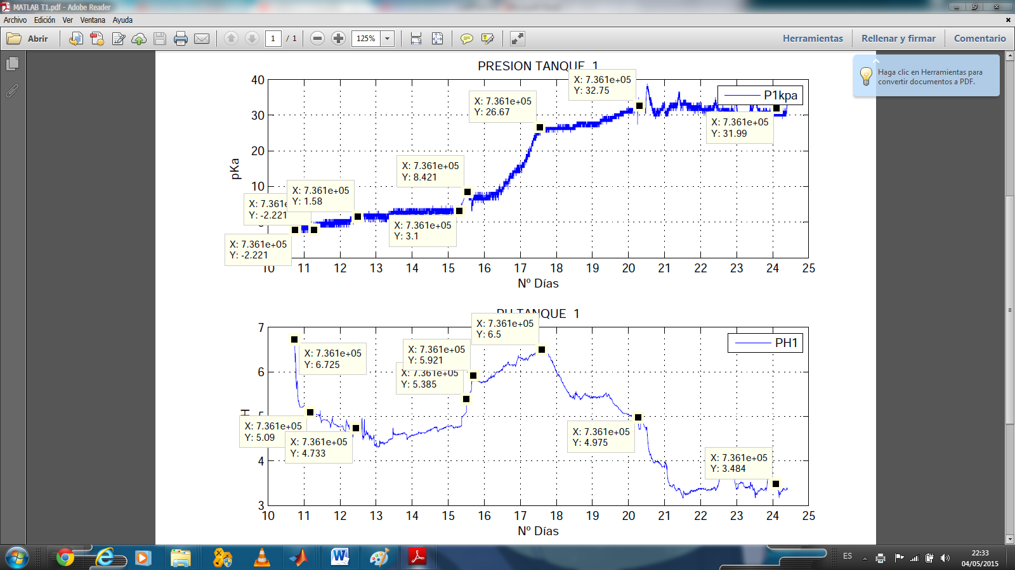
Pruebas
Análisis de Resultados
Gráficas de Presión y pH del tanque T1

Slide 30
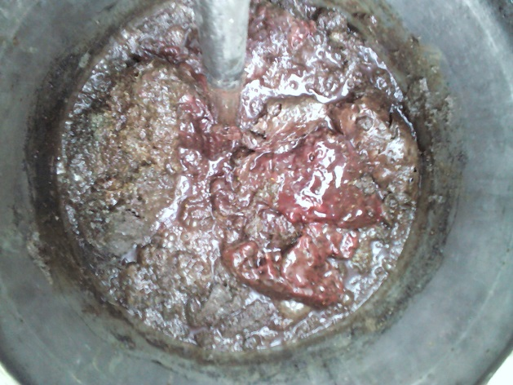
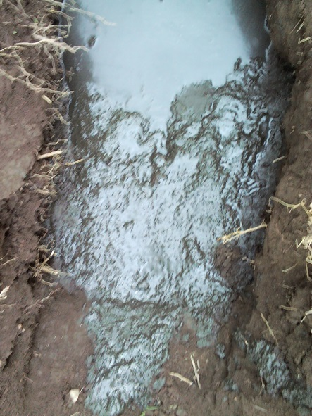
Pruebas
Análisis de Resultados
Sustratos después del proceso T0 y T1
T0
T1

Slide 31
Análisis Financiero
CONCEPTO | Costo total
Sistema mecánico | $ 1.339,06
Instrumentación y sensores | $ 787,45
Equipos de protección y conexiones | $ 298,49
Varios | $ 236,00
TOTAL | $ 2.661,00

Slide 32
Energía Consumida por el equipo
Controlador del tanque 1 activado a 35 grados.
Controlador del tanque 0 activado a 20 grados
$$Consumo=\$2.98$$
$$Consumo=\$14.56$$

Slide 33
Conclusiones
La realización de estos ensayos arrojó como resultado que los digestores trabajaron tanto en una zona neutral de pH entre 7.5 hasta 6.5, zona recomendada para las bacterias metanogénicas y en zonas ácidas desde los 6.5 hasta los 5.5 zona ideal para las bacterias acidogénicas, sin embargo la mayor cantidad de biogás se generó cuando los digestores trabajaron en la zona neutral como es el caso del tanque T1 que generó de 8.42 kPa hasta los 26.67 kPa para un nivel de pH superior a los 6.5, lo que demuestra que es indispensable un ambiente apropiado para que las bacterias metanogénicas se reproduzcan ya que ellas son las principales responsables de la generación de biogás.

Slide 34
Conclusiones
Al finalizar los 15 días del ensayo para el tanque T1 se determinó que a partir del día 11 la presión interna en el tanque se mantuvo en un valor cercano a los 26.67 kPa, al mismo tiempo el nivel de pH decayó desde los 6.5 zona neutral en la que genero el biogás hacia zonas acidas críticas menores a 4, por consiguiente este comportamiento determina la finalización total del proceso ya que las bacterias metanogénicas no pueden sobrevivir en un medio ácido.

Slide 35
Conclusiones
El sustrato del tanque T1 fue totalmente procesado tal como se muestra en la figura 6.21, esto es un indicativo de que las bacterias ácidas hicieron la mayoría de la descomposición molecular, para posteriormente las bacterias metanogénicas entrar en acción y producir los compuestos de CO₂ y CH₄, por consiguiente al no haber más material orgánico que fermentar es difícil que el nivel de pH vuelva a estabilizarse en una zona neutral para la reproducción de las bacterias metanogénicas.

Slide 36
Conclusiones
A lo largo de los ensayos se observó que el pH no necesariamente permanece constante, ya que desde un principio el sustrato del T1 empezó en una zona neutra de 6.72 y en cuestión de horas descendió a una zona ácida de 5.38 en la que se mantuvo aproximadamente por 5 días, en este tiempo las bacterias ácidas realizaron el trabajo de descomposición molecular, después el nivel de pH retomó de nuevo la zona neutral, desde 5.38 hasta los 6.5 esto indica que al tratarse de un material orgánico, la propia actividad microbacteriana regula el pH.

Slide 37
Conclusiones
La presencia de sangre ayuda a que el pH se estabilice en una zona neutral, para el tanque T0 en 7.57 y para el tanque T1 en 6.72 antes de iniciar el proceso, indicando que la sangre es un promotor que ayuda al crecimiento de las bacterias metanogénicas y de esa forma se de una producción de biogás.
Los tiempos de funcionamiento del sistema de calentamiento eléctrico fueron menores del 5% del tiempo total de los ensayos, en el caso del tanque T0 el tiempo de funcionamiento fue de 149 minutos equivalente al 0.76% del tiempo total del ensayo y en el tanque T1 el tiempo de funcionamiento fue de 728 minutos equivalente al 3.74% del tiempo total, por consiguiente el sistema de calentamiento eléctrico es una buena opción para este tipo de procesos.

Slide 38
Conclusiones
Se presenció un mayor trabajo microbacteriano en el tanque T1 sometido a una temperatura de 35ºC que llegó a obtener un presión interna de 32 kPa con respecto al tanque T0 que estuvo a 20ºC y obtuvo una presión interna de 3.86 kPa, a pesar de que en ambos ensayos la cargas fueron exactamente iguales, el T1 mostro mayores cambios en los niveles de pH, desde un inicio pasó a una zona ácida donde apenas se produjo biogás para luego subir a una zona neutral en la cual se obtuvo la mayor cantidad de biogás, esto relaciona fuertemente que la temperatura aporta de manera significativa al trabajo microbacteriano en la producción de biogás ya que se tiene una diferencia de 28.14 kPa de presión interna por consiguiente hay más biogás en el tanque T1 que en el tanque T0.

Slide 39
Conclusiones
Estos ensayos ayudaron a comprobar el funcionamiento de los digestores ya que a lo largo se registraron incrementos de presión interna y se mantuvieron constantes a lo largo del ensayo, esto indica que los digestores poseen una hermeticidad aceptable para el almacenamiento del biogás.
Los digestores si sirven para propósitos de investigación y académicos, ya que se demostró la producción de biogás; adicionalmente los digestores cuentan con la instrumentación necesaria para obtener datos como son la temperatura, presión interna y pH así como una interfaz de visualización amigable y una base datos capaz de tomar de forma constante y de esa forma poder hacer un seguimiento más cercano al proceso anaeróbico

Slide 40
Recomendaciones
El pH es un factor ligado a la supervivencia de las bacterias metanogénicas, por lo que se recomienda para futuras investigaciones hacer uso de soluciones básicas o ácidas para controlar el rango de operación del pH, de esa manera evitar el deterioro de las bacterias metanogénicas y así asegurar su subsistencia a lo largo del trabajo.
El tanque T0 que trabajó a una temperatura de 20ºC necesita un tiempo de operación más amplio en comparación al del tanque T1, ya que en los primeros días la presencia de las bacterias acidogénicas es muy pobre y estas son necesarias para la descomposición del material desde un inicio, como resultado fue la obtención de un sustrato con residuos de excremento y sangre al finalizar el proceso y una producción mímina de gas (3.86 kPa).

Slide 41
Recomendaciones
El digestor presenta en sello adhesivo en la tapa, para evitar la fuga de biogás sin embargo se recomienda hacer uso de nuevo sello adhesivo cada 6 meses o emplear un empaque delgado de 3mm de caucho, esto con el fin de que en futuros ensayos no se tenga problemas de fugas de biogás.
Si bien el costo del equipo resulta bastante elevado, es porque el equipo está orientado al análisis de las variables que intervienen en el proceso de biodigestión que son temperatura y PH, si se desea realizar una aplicación práctica cuyo objetivo sea el de producir biogás de forma barata y eficiente, se puede eliminar gran cantidad de sensores y sustituir los materiales de construcción para alcanzar una variante del equipo que sea costo-efectiva.

